Slide 1








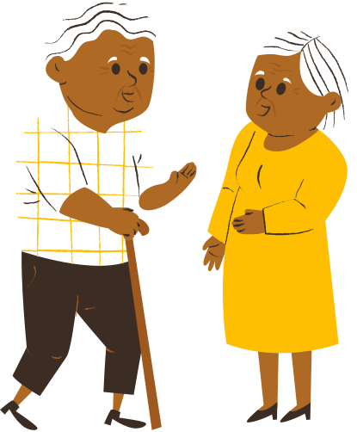



JURA 2025
JURA 2025
JURA 2025
Título do trabalho
Autores(as) | Instituição
JORNADA UNIVERSITÁRIA PELA REFORMA AGRÁRIA POPULAR 2025
Defender a vida, combater o agronegócio

Slide 2
ORIENTAÇÕES
(Excluir após leitura)
  Cada apresentação terá até 15 minutos;
  Slides em formato PowerPoint ou PDF;
  Máximo 15 slides;
  Recomendamos sistematizar a apresentação em tópicos, evitando parágrafos longos;
  Utilize, caso desejar, de imagens ou ícones para reforçar a exposição;
  Escolha a fonte, cor e tamanho para os slides, mas mantenha a coerência visual;
  É importante ter a apresentação em pendrive e levar notebook (não asseguramos a disponibilidade de aparelho);
  Os agradecimentos e contatos são opcionais.

Slide 3
Introdução

Slide 4
Introdução
Texto
Texto

Slide 5
Metodologia

Slide 6
Metodologia
Texto
Texto

Slide 7
Resultados e discussões

Slide 8
Resultados e discussões
Texto
Texto

Slide 9
Conclusões/Considerações finais

Slide 10
Conclusões/Considerações finais
Texto
Texto

Slide 11
Referências

Slide 12
Referências
Texto
Texto

Slide 13
Agradecimentos
Texto
Texto

Slide 14
Contatos

